Slide 1
баллистика
Криминалистическая
Сабина Хуснутдинова, 3004 гр. ШГПИ
si-sv.com

Slide 2
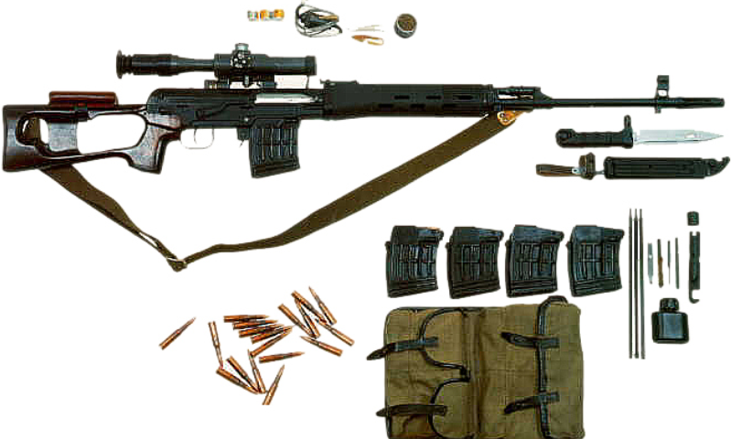
Криминалистическая баллистика — раздел криминалистики, изучающий все виды оружия, боеприпасов, взрывных устройств, взрывчатых веществ и следов их применения. Разрабатывает рекомендации по применению методов обнаружения этих объектов, их изъятию и исследованию.

Slide 3
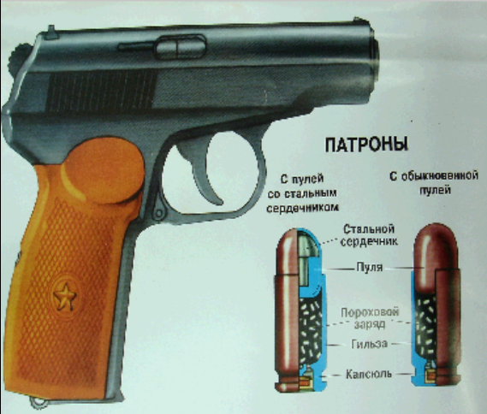
Согласно Федеральному закону «Об оружии» оружие — это устройства и предметы, конструктивно предназначенные для поражения живой или иной цели, подачи сигналов.
Виды Оружия:
Огнестрельное оружие — оружие, предназначенное для механического поражения цели на расстоянии снарядом, получающим направленное движение за счет энергии порохового или иного заряда.

Slide 4


Холодное оружие — оружие, предназначенное для поражения цели при помощи мускульной силы человека при непосредственном контакте с объектом поражения.
Метательное оружие — оружие, предназначенное для поражения цели на расстоянии снарядом, получающим направленное движение при помощи мускульной силы человека или механического устройства.

Slide 5
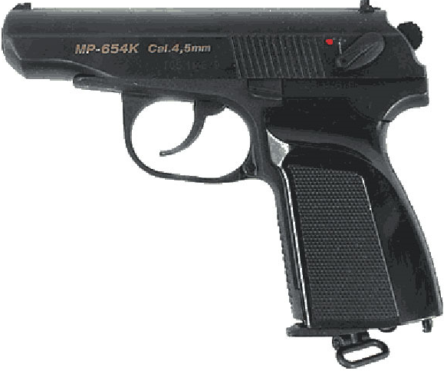
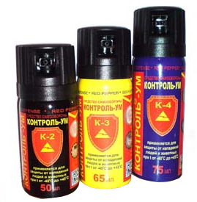
Пневматическое оружие — оружие, предназначенное для поражения цели на расстоянии снарядом, получающим направленное движение за счет энергии сжатого, сжиженного или отвержденного газа.
Газовое оружие — оружие, предназначенное для временного поражения живой цели путем применения слезоточивых или раздражающих веществ.

Slide 6
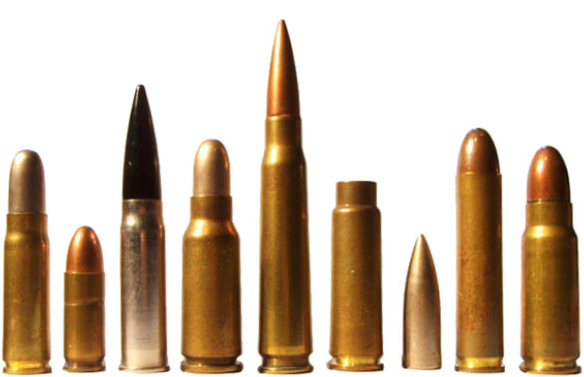
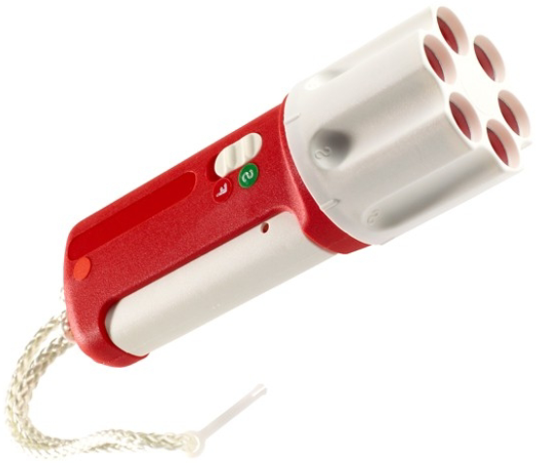
Боеприпасы — предметы вооружения и метаемое снаряжение, предназначенные для поражения цели и содержащие разрывной, метательный, пиротехнический или вышибной заряды либо их сочетание.
Сигнальное оружие — оружие, конструктивно предназначенное только для подачи световых, дымовых или звуковых сигналов.

Slide 7
В зависимости от целей использования соответствующими субъектами, а также по основным параметрам и характеристикам оружие подразделяется на:
1) гражданское;
2) служебное;
3) боевое ручное стрелковое и холодное.

Slide 8
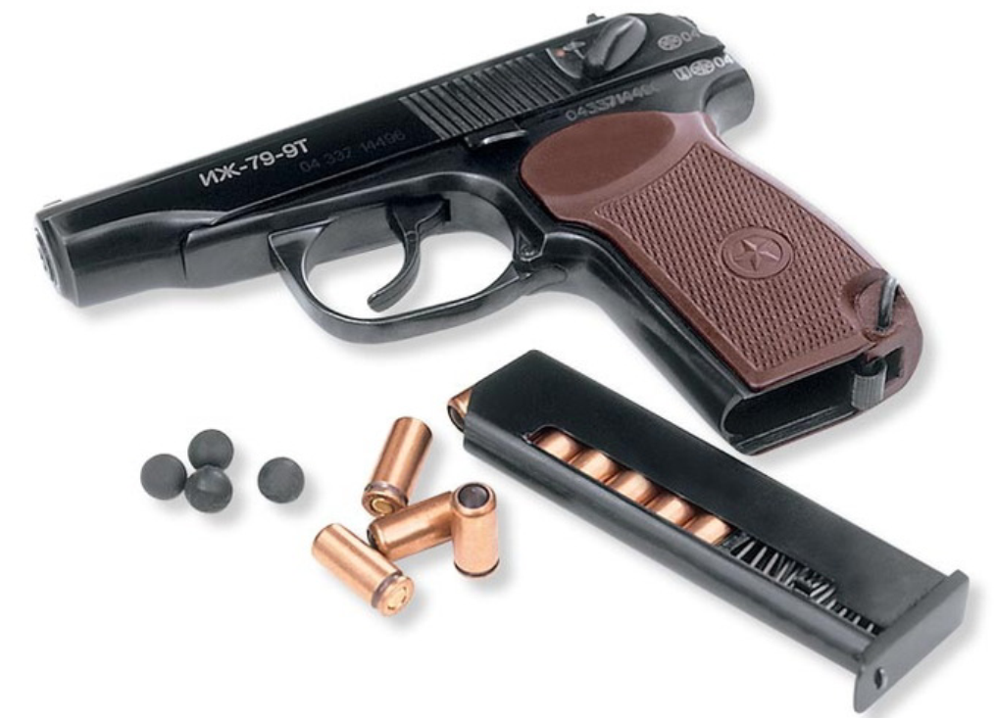
К гражданскому оружию относится оружие, предназначенное для использования в целях самообороны, для занятий спортом и охоты. Гражданское огнестрельное оружие должно исключать ведение огня очередями и иметь емкость магазина (барабана) не более 10 патронов.

Slide 9
Гражданское оружие подразделяется на следующие виды.
Оружие самообороны:
огнестрельное гладкоствольное длинноствольное оружие;
огнестрельное бесствольное оружие отечественного производства с патронами травматического;
газовое оружие — газовые пистолеты и револьверы;
электрошоковые устройства и искровые разрядники отечественного производства.

Slide 10
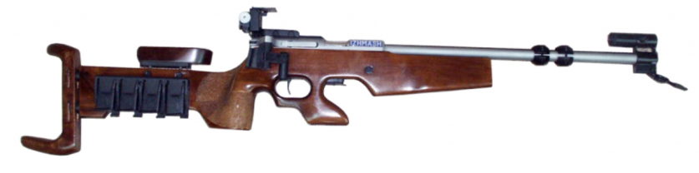
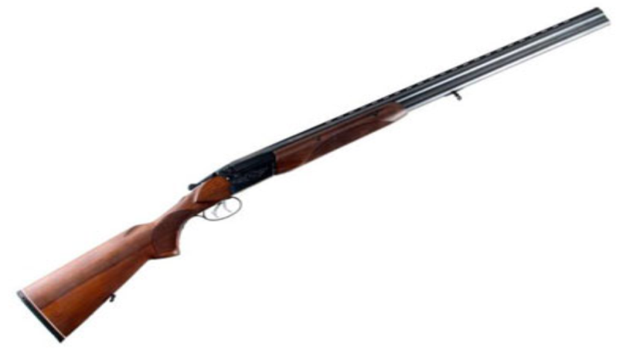
Спортивное оружие:
огнестрельное оружие с нарезным стволом;
огнестрельное гладкоствольное оружие;
холодное клинковое оружие;
метательное оружие;
пневматическое оружие с дульной энергией свыше 3 Дж.
Охотничье оружие:
огнестрельное оружие с нарезным стволом;
огнестрельное оружие гладкоствольное, в том числе с длиной нарезной части не более 140 мм;
огнестрельное комбинированное (нарезное и гладкоствольное) оружие, в том числе со сменными и вкладными нарезными стволами;
пневматическое оружие с дульной энергией не более 25 Дж;
холодное клинковое оружие.

Slide 11
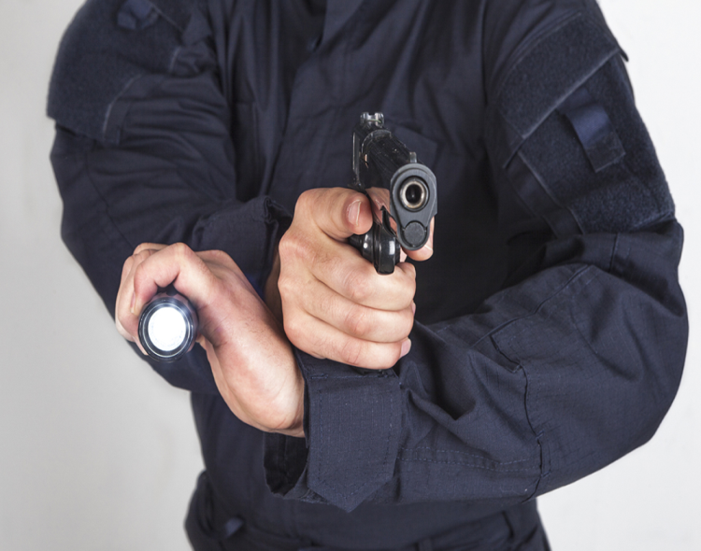
Служебное оружие – это оружие, предназначенное для использования должностными лицами государственных органов и работниками юридических лиц, которым законодательством Российской Федерации разрешено ношение, хранение и применение указанного оружия в целях самообороны или для исполнения возложенных на них федеральным законом обязанностей по защите жизни и здоровья граждан, собственности, по охране природы и природных ресурсов, ценных и опасных грузов. Патроны к служебному оружию должны соответствовать требованиям государственных стандартов Российской Федерации.
К служебному оружию относится:
огнестрельное гладкоствольное и нарезное короткоствольное оружие отечественного производства с дульной энергией не более 300 Дж
огнестрельное гладкоствольное длинноствольное оружие.

Slide 12
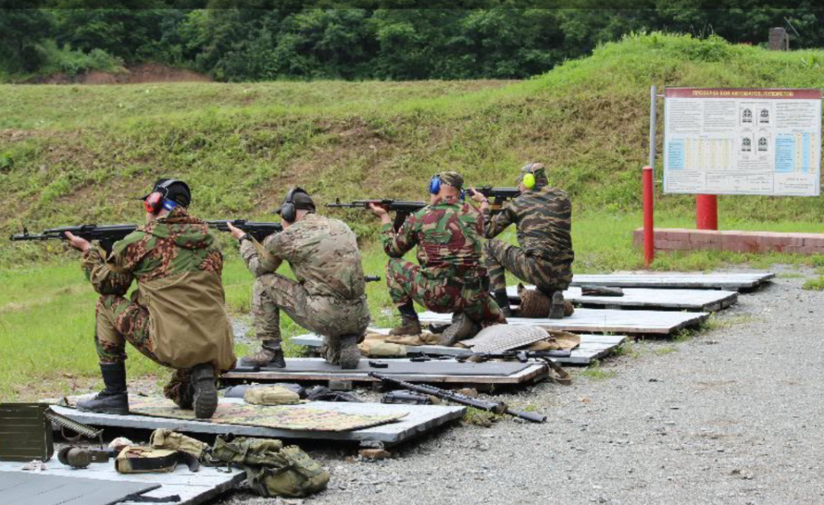
Боевое ручное стрелковое и холодное оружие - это оружие, предназначенное для решения боевых и оперативно-служебных задач, принятое в соответствии с нормативными правовыми актами на вооружение государственных военизированных организаций.

Slide 13

Баллистическая экспертиза - это процессе экспертного исследования детали механизма оружия, которые изучаются в первоначальном состоянии, после чего производится частичная разборка оружия. Перед производством экспериментов внимательно изучаются обстоятельства и условия, при которых мог произойти выстрел на месте происшествия, и разрабатываются, экспертные версии, проверяемые сериями производимых опытов.

